Slide 1


Slide 2
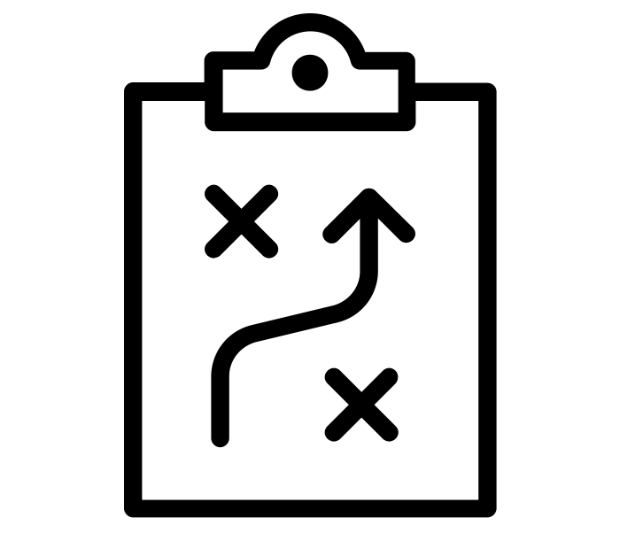


PROGETTI PRINCIPALI UFFICI MILANESI, ecc.
Uffici giudiziari:
Corte di Appello di Milano
Tribunale di Milano
Tribunale Minorenni Milano
+
CdA Brescia
+ Uffici lombardi e Trib. Savona
1. Modelli organizzativi di gestione dell’Ufficio per il processo, analisi performance di sezione e previsione al 2026, con analisi data mining sulla lunghezza dei procedimenti, sul ruolo UPP e pr modello per cruscotto direzionale per Corte d’Appello Milano
2 . Modello di Valutazione degli AUP
3. Metodo per la Pesatura dei fascicoli del settore civile (collegato a progetto DataLake e a uso IA per selezione documenti processuali da parte di giudice relatore)
4. Survey agli AUP – chi sono e cosa fanno (Uffici Milano, Brescia e tutta area lombarda + Savona)
5. Valutazione dell’impatto degli AUP sulle archiviazioni GIP
6. LEGALBOT: tecnologia conversazionale per facilitare il rapporto con il cittadino
7. Progetto di revisione del sistema ASPEN/assegnazioni GIP – Tribunale di Milano
8. Modello organizzativo, di gestione e digitalizzazione per il Tribunale per i Minorenni di Milano
Dipartimenti Polimi:
DIG, DEIB e DASTU.

Slide 3
Modelli organizzativi dell’UPP

Slide 4







Modelli organizzativi
Come si organizza il lavoro dell’AUP? La modellizzazione, importante per impostare il lavoro dei presidenti di sezione, è utilizzata per l’analisi della performance delle sezioni, ed è utilizzata anche da Min Giustizia e CSM
1
I due modelli organizzativi privilegiati
Gli addetti sono assegnati a un fascicolo di prima udienza.
Il Consigliere relatore sceglie il tipo di mansioni da affidargli.
Questo modello permette agli AUP di lavorare con diversi Consiglieri e di seguire per intero il percorso del fascicolo.
Gli AUP sono assegnati a una triade di magistrati (il mini-pool), dei quali uno svolge la funzione di referente principale per l’AUP.
Anche in questo caso gli AUP ruotano sulle triadi.
Una variante prevede AUP a supporto del presidente di sezione, gli altri organizzati a mini-pool
1
2
Modello AUP/fascicolo
Modello dei “mini-pool”

Slide 5


Modelli organizzativi
Come si organizza il lavoro dell’AUP?
2
In relazione ad esigenze congiunturali, altri modelli organizzativi (temporanei) sono i seguenti
Tutti gli AUP svolgono diverse mansioni puntuali e verticali, a sostegno del lavoro di tutti i magistrati.
Questo sistema consente di integrare in maniera graduale la lista di mansioni svolte dagli AUP.
Assegnazione a turno degli AUP ai Collegi.
Questo modello permette agli addetti di lavorare di volta in volta con tutti i Consiglieri della Sezione e di seguire l’intero percorso dei fascicoli definiti dai Collegi.
Un magistrato è affiancato da un AUP per assistenza all’attività giurisdizionale; prevista una turnazione degli AUP, che lavorano con tutti i Consiglieri.
È un modello in via di superamento, utilizzato per i primi mesi in funzione di inserimento e formazione.
3
4
5
Rotazione sulle mansioni
Modello Collegio
Modello one-to-one

Slide 6


Ufficio Studi e funzioni trasversali
Come si organizza il lavoro dell’AUP?
3
Alcuni addetti operanti nelle sezioni sono inseriti nel cd. Ufficio Studi, altri sono impiegati in funzioni trasversali
Un addetto per ogni sezione e con referente due consiglieri (uno per il Settore civile e uno per il penale) che collabora direttamente con la Presidenza della Corte per affrontare tempestivamente tutte le novità legislative e giurisprudenziali
Ufficio studi
Funzioni trasversali
addetti impiegati negli uffici amm.vi:
- Supporto al Presidente di
Ufficio
Ufficio statistico
Ufficio liquidazioni
Ufficio elettorale

Slide 7
Analisi performance Ufficio e UPP

Slide 8
Analisi performance sezioni e influenza intervento UPP nei procedimenti – Corte d’appello di Milano
Proseguono gli incontri tra Presidente, presidenti di sezione, magistrati e amministrativi su andamento indicatori di sezione e performance, con target DT e livello arretrato 2026, basati su modelli sperimentati nel corso del 2022-23
Analisi con metodi Data Mining su dati estratti dal SICID sui tempi dei procedimenti per materia e per tipo di rito e analisi colli di bottiglia
Modello di analisi con proiezione su tempi di procedimenti per materia
Analisi dell’influenza dell’UPP sui tempi dei procedimenti (su un numero limitato di procedimenti)
Modello per sviluppo cruscotto direzionale collegato a SICID (ipotesi sviluppo modello Cassazione) – in corso di progettazione di massima con Almaviva
Collegamento con progetto Data-Lake per usi AI nella selezione della documentazione processuale e giurisprudenza utile per l’istruttoria e la redazione della sentenza del giudice relatore

Slide 9
Valutazione degli AUP

Slide 10

VALUTAZIONE DEGLI AUP
Uffici giudiziari:
Corte di Appello di Milano
Il modello è stato sviluppato con dirigente amm.vo e funzionari della CdA di Milano e attualmente utilizzato presso CdA Milano, inviato a suo tempo al Ministero della Giustizia per possibile diffusione
1. PIANIFICAZIONE
2. MONITORAGGIO
3. VALUTAZIONE
Definizione obiettivi, target e attività
Form online; controllo mensile attività
Pres. sezione
Cancelleria e giudici
Cancelleria e giudici
Obiettivi di gruppo, individuali e comportamenti
Dipartimenti Polimi:
DIG
ridefinizione attività obiettivi;
allineamento tra sezioni;
formazione e accompagnamento

Slide 11
VALUTAZIONE DEGLI AUP
Uffici giudiziari:
Corte di Appello di Milano
Strumenti elaborati, in collaborazione con l’ufficio:
Elenco e classificazione delle attività assegnabili agli AUP,
Provvedimento organizzativo di sezione che definisce il tipo di attività e carico di lavoro degli AUP assegnati,
Monitoraggio online – questionario,
Individuazione obiettivi e target di gruppo e individuali:
Riduzione del disposition time del settore
Tempestività della compilazione del questionario
Realizzazione delle attività assegnate
Esplicitazione dei giudizi 1-5 a supporto della valutazione.
Dipartimenti Polimi:
DIG

Slide 12
GRAZIE PER L’ATTENZIONE

